Slide 1
Android meets Kotlin oder
Android mit Kotlin

Slide 2

Android mit Kotlin – Motivation
Gibt es die Welt ohne Smartphone?
Quelle: rawpixel.com

Slide 3
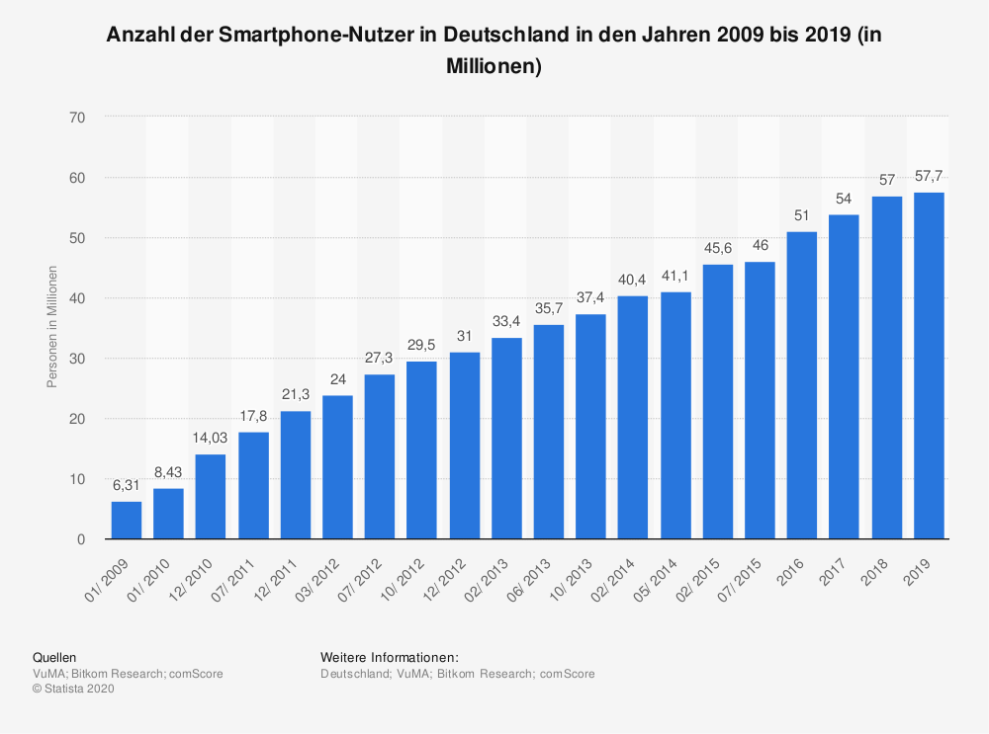
Android mit Kotlin – Motivation
Gibt es die Welt ohne Smartphone?
Vielleicht ein besserer Beweis:
Quelle: Statista

Slide 4
Android mit Kotlin – Motivation
Warum Android?
Betriebssystem für mobile Geräte wie Smartphones, Netbooks …
und Software-Plattform , d.h. erlaubt die Entwicklung von Anwendungen
Entwicklungssprachen: Java und Kotlin
Wikipedia: Android hatte als Smartphone-Betriebssystem im dritten Quartal 2016 einen weltweiten Marktanteil von 87,5 Prozent (nach Verkaufszahlen).

Slide 5

Android mit Kotlin – Motivation
Java und Kotlin sind beide Inseln
Java und Kotlin sind beide moderne platformübergreifende objektorientierte Programmiersprachen

Slide 6
Android mit Kotlin – Motivation
Warum mit Kotlin?
eine plattformübergreifende Programmiersprache
kann in Bytecode für die Java Virtual Machine (JVM) übersetzt werden, aber nicht nur
lässt sich zur Entwicklung von Android-Apps verwenden und wird seit 2017 offiziell von Google unterstützt, seit 2019 empfohlene Programmiersprache
Eine moderne Programmiersprache mit interessanten Konzepten
syntaktisch nicht zu Java kompatibel, kann aber mit Java-Code interoperieren
nutzt Java Class Library (JCL)

Slide 7
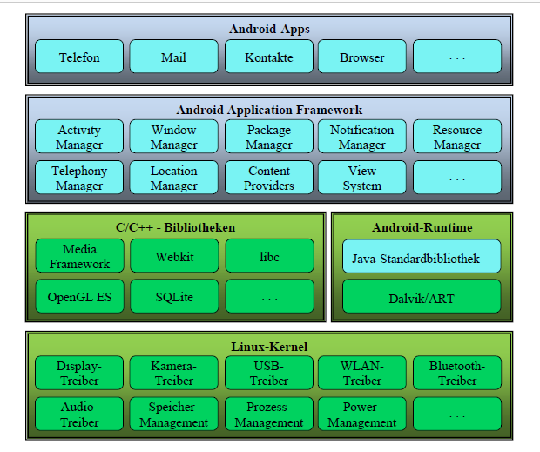
Android mit Kotlin – Android- Architektur
Wo ordnen wir Bytecode ein? oder Android-Architektur
Anwendungsrahmen
(Android Application Framework)
Quelle: Universität Trier, Bernhard Baltes-Götz, Einführung in die Entwicklung von Apps für Android 8

Slide 8
Android mit Kotlin – Android- Architektur
Wo ordnen wir Bytecode ein? oder Android-Architektur
Android Laufzeitumgebung
Quelle: Universität Trier, Bernhard Baltes-Götz, Einführung in die Entwicklung von Apps für Android 8

Slide 9
Android mit Kotlin – Android- Architektur
Wo ordnen wir Bytecode ein? oder Android-Architektur
Basis: Linus-Kernel
Quelle: Universität Trier, Bernhard Baltes-Götz, Einführung in die Entwicklung von Apps für Android 8

Slide 10
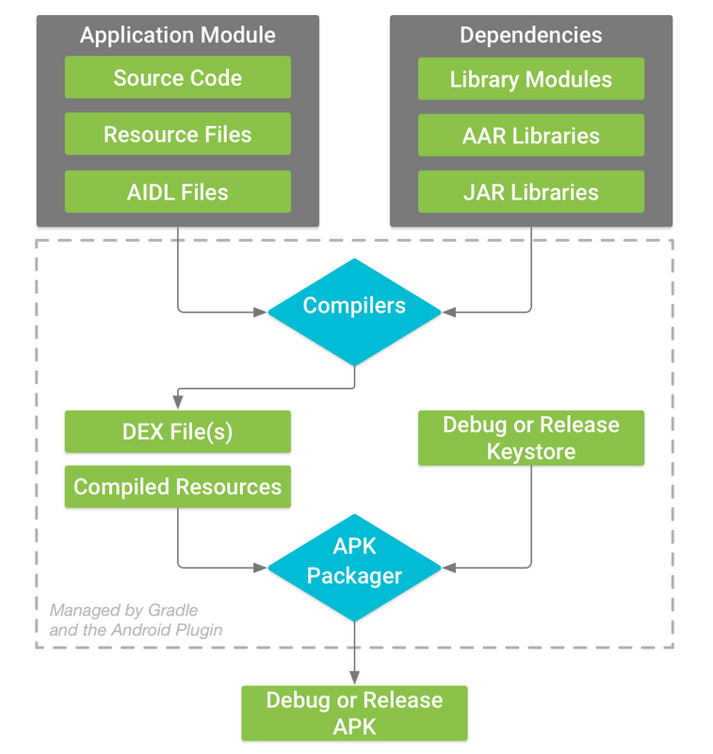
Android mit Kotlin – Build-Prozess
Warum wir Java und Kotlin kombinieren können … und Bytecode ist nur der erste Schritt…
.java
.kt
Compiler
.class
dx
.dex
apk
.apk
Quelle: https://developer.android.com/studio/build

Slide 11
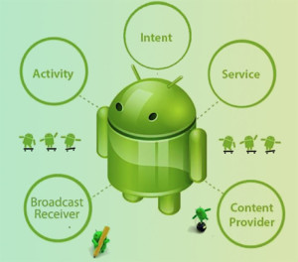
Android mit Kotlin – Android Komponenten
Quelle: https://www.edumobile.org

Slide 12
Android mit Kotlin – Android Komponenten
Was ist eine Komponente, welche und wie viele gibt es in einer App?
Activity (Aktivität): präsentiert eine Bildschirmseite mit Bedienelementen.
Service (Dienst): führt Aufgaben im Hintergrund aus und hat keine Bedienoberfläche. Er kann von einer anderen Anwendungskomponente gestartet oder gebunden werden
Broadcast Receiver (Empfangen von Nachrichten): kann auf Nachrichten reagieren, die vom System oder von Anwendungen stammen . Er hat keine Benutzeroberfläche und ist nur kurzzeitig aktiv, kann aber Aktivitäten oder Dienste starten.
Content Provider: verwaltet Daten, abstrahiert darunterliegende Schicht (z. B. eine Datenbank). Er kann über erteilte Berechtigungen die Daten anderen Anwendungen zur Verfügung stellen.

Slide 13
Android mit Kotlin – Literatur
https://developer.android.com/guide/
https://developer.android.com/kotlin/
https://de.wikipedia.org/wiki/ Kotlin_(Programmiersprache)
http://helmbold.de/artikel/kotlin/
http://helmbold.de/artikel/java-kotlin/
https://developer.android.com/kotlin/

